Slide 1

Název školy: Základní škola Dobříč,
okres Plzeň - sever, příspěvková organizace
Autor: Mgr. Jitka Šteflová
Název: VY_12_INOVACE_08_Hlásky - opakování
Téma: Hlásky - opakování
Číslo projektu: CZ.1.07/1.4.00/21.2649

Slide 2
Anotace
Materiál je určen pro 2. ročník ZŠ, pro výuku českého jazyka.
Je vhodný pro práci s interaktivní tabulí.
Pomůcky: interaktivní pero, fixy na interaktivní tabuli.
Inovace: interaktivní způsob učení.
Metodické pokyny: Žáci si zopakují vše, co musí znát o hláskách a jejich dělení. V textu vyhledávají a barevně rozlišují jednotlivé skupiny hlásek. Zopakují si učivo o stavbě věty, slova a slabiky.

Slide 3
Dělení hlásek
Samohlásky
Krátké –
Dlouhé –
Dvojhlásky –
Souhlásky
Tvrdé –
Měkké –
Obojetné –
Notes:
Žáci doplňují jednotlivé hlásky, tuto stránku mohou mít i v tištěné podobě, doplňují tedy i na papír.

Slide 4
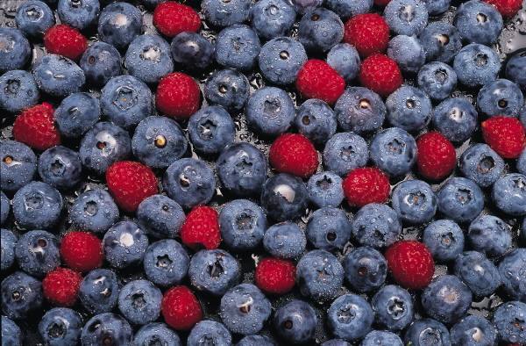
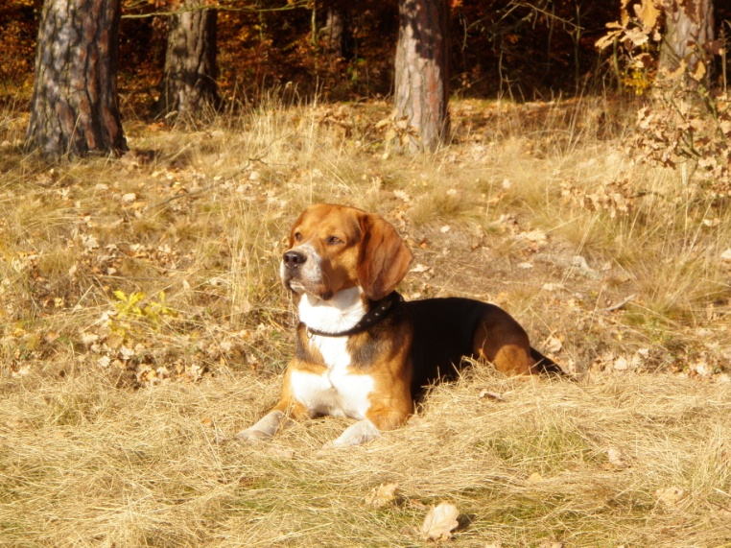
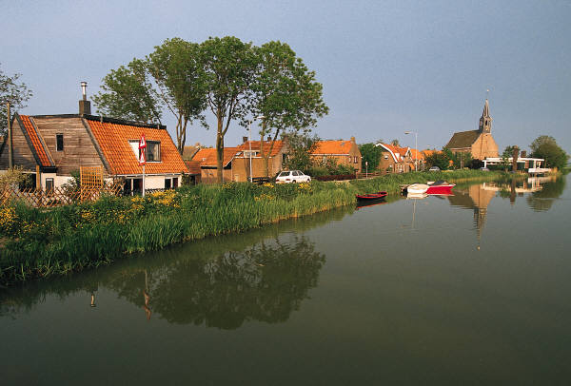
V textu barevně vyznač jednotlivé skupiny hlásek.
Dnes je krásný den. Odpoledne jdeme s maminkou
a tatínkem na procházku do lesa. Budeme sbírat
maliny, borůvky a houby. Půjde s námi i náš chytrý
pes. Cestou uvidíme rybník plný ryb.
Otázky a úkoly k textu:
Z kolika vět se text skládá? Urči počet slov ve větě. Slova rozděl na slabiky.
Notes:
Tento text mají žáci též v tištěné podobě, pracují na tabuli i na papíře

Slide 5
Zdroje
http://microsoft.com
Foto archiv autora

